Slide 1

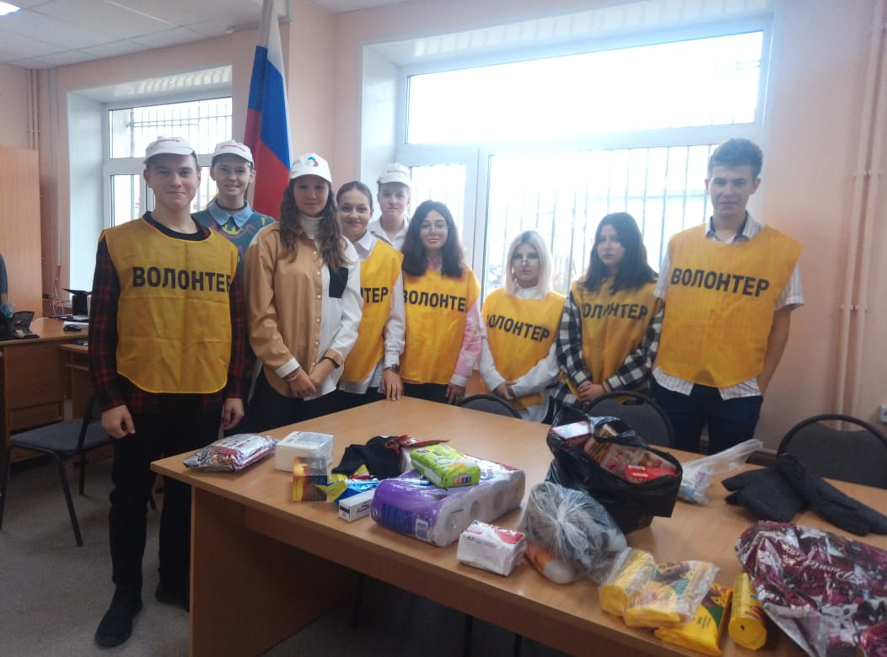
Волонтёрское объединение
«Тимуровцы» МБОУ «СШ № 4 п. Ключи»

Slide 2
Волонтёрское объединение
«Тимуровцы» МБОУ «СШ № 4 п. Ключи»
Создан в 2017г.
Регистрация на сайте Dobro.ru c 2022 года.
На 2022-2023 уч. год в нашей школе – 300 учеников
Ежегодно формируется новый школьный волонтёрский отряд.
Но в волонтёрской деятельности принимают участие 5-11 классы!

Slide 3

Волонтерское объединение «Тимуровцы», руководитель Мухамбетова А.Б.
Отличительная особенность программы заключается во вовлечении детей в общественно полезную работу через добровольческие акции. В детском объединении действует система самоуправления, которая решает вопросы оказания добровольческой помощи.
Программа предполагает работу с учащимися, проявляющими лидерские способности и повышенный интерес к участию в общественной работе.

Slide 4
Цель: создание условий для поддержки общественной добровольческой инициативы, выявляющих и развивающих задатки и способности лидера, помогающих достичь успеха учащимся в общественной деятельности через реализацию социальных проектов.

Slide 5
Задачи:
- развивать умения и навыки позитивного общения, организации и осуществления сотрудничества в решении социальных проблем;
- формировать социально-активную и творческую личность полезную обществу, способную заполнить свое свободное время позитивной деятельностью и добрыми делами;
- способствовать ранней профессиональной ориентации детей на профессии сферы «человек – человек» через проведение различных акций и мероприятий, направленных на улучшение социальной и экологической ситуации в городе.

Slide 6
Мотивы
- потребность в общении и стремление быть социально полезным другим людям;
- потребность влиять и участвовать в социальных изменениях, желание реализовать себя, свои инициативы;
- потребность в милосердии, доброте, подвижничестве и стремлении решать проблемы других людей и свои собственные;
- потребность в получении знаний, дополнительной информации, контактах, навыках.

Slide 7
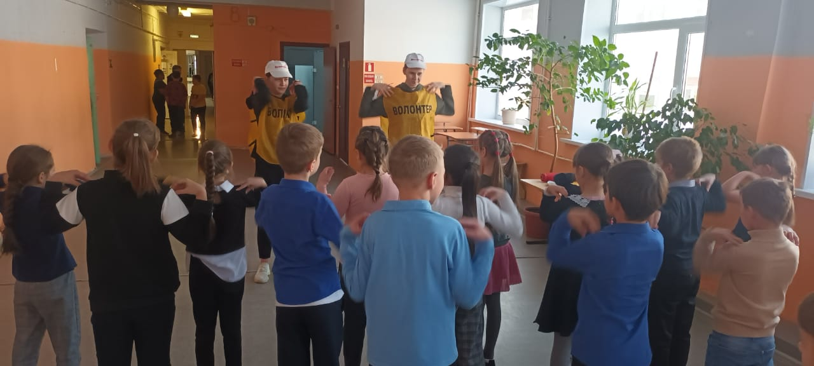
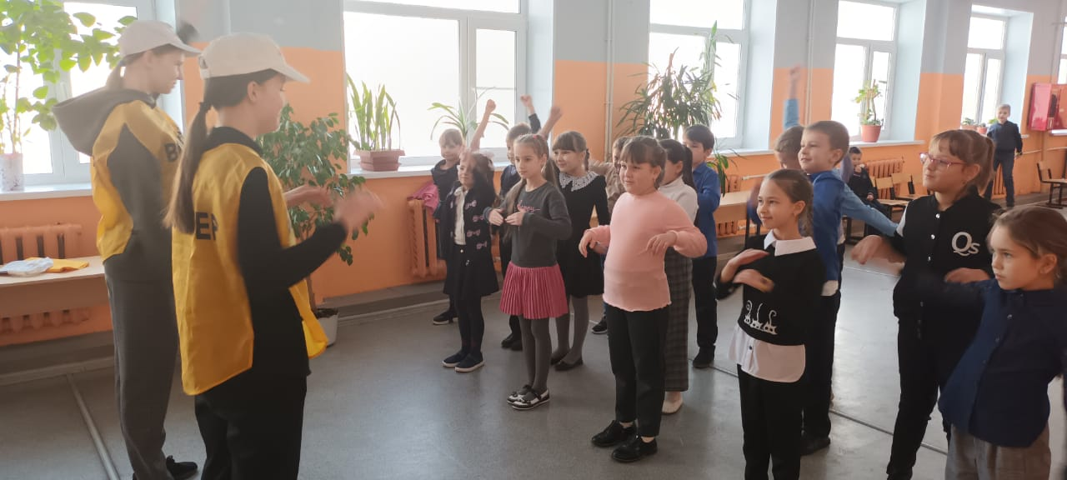
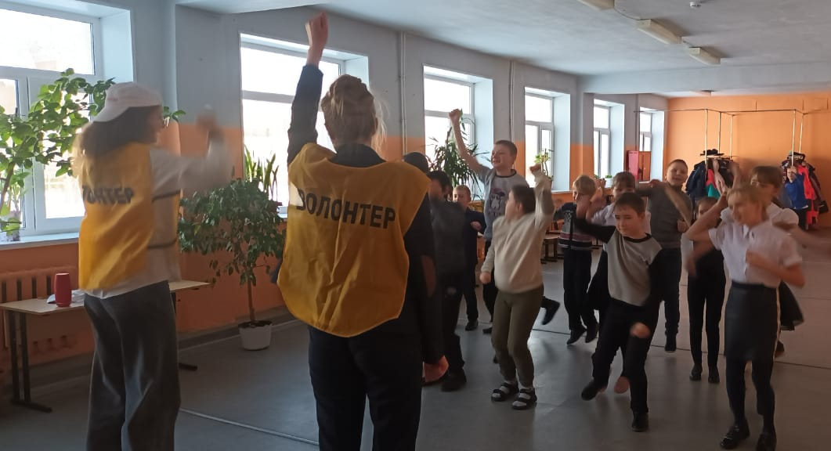
Наши добрые дела

Slide 8
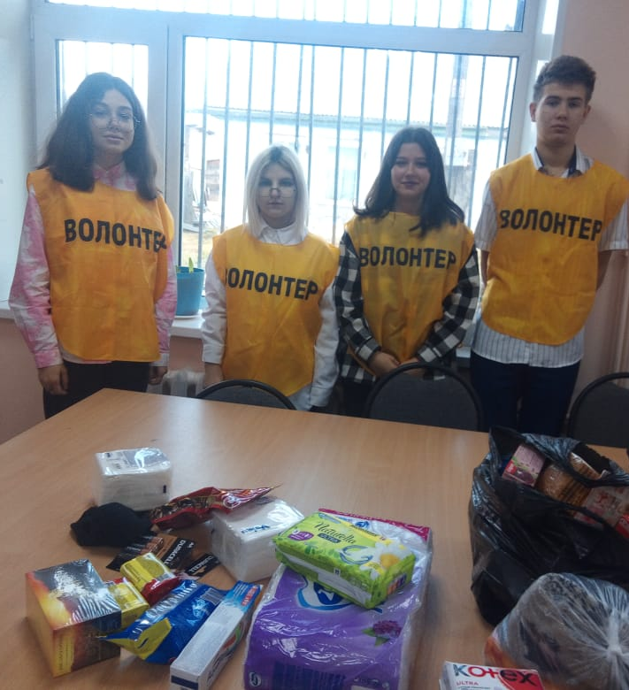
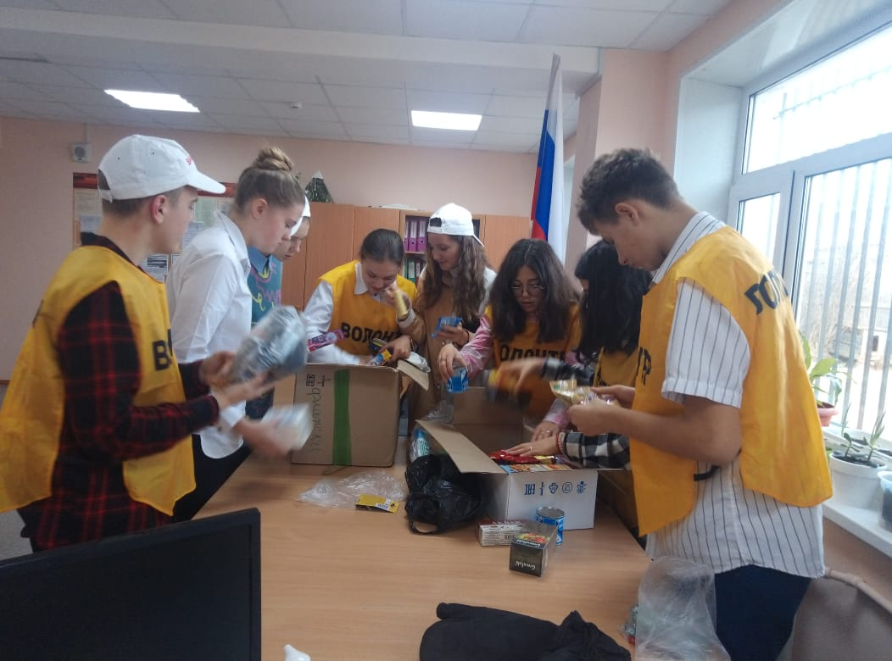
Наши добрые дела

Slide 9
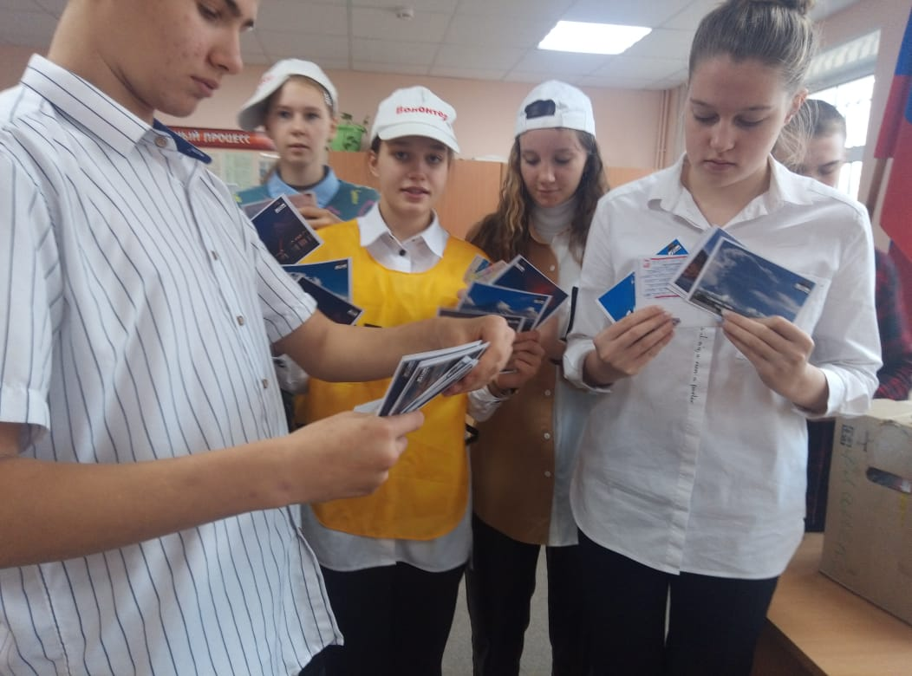
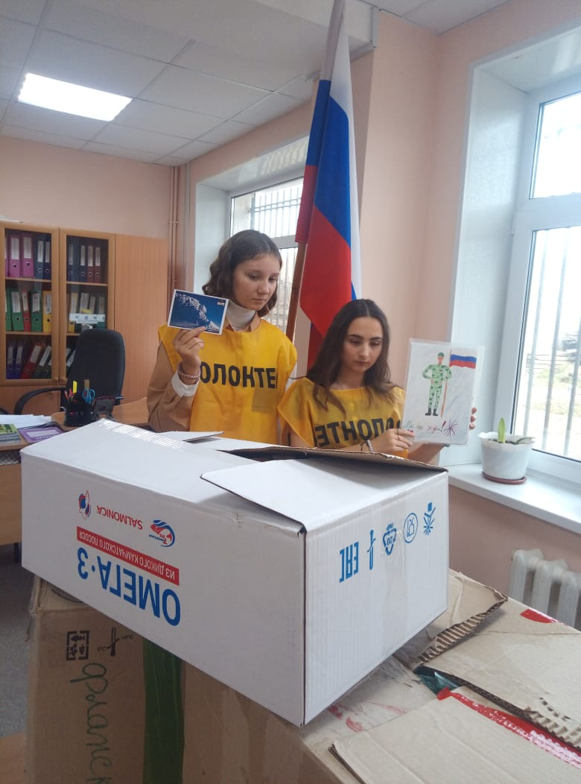
Наши добрые дела

Slide 10
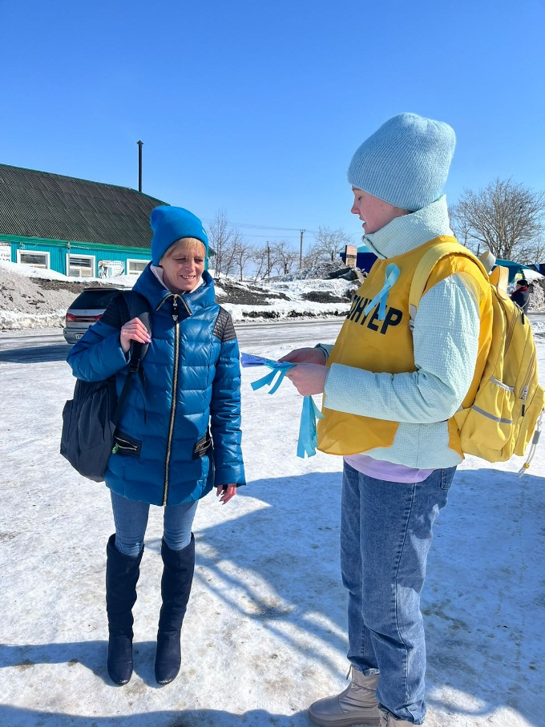
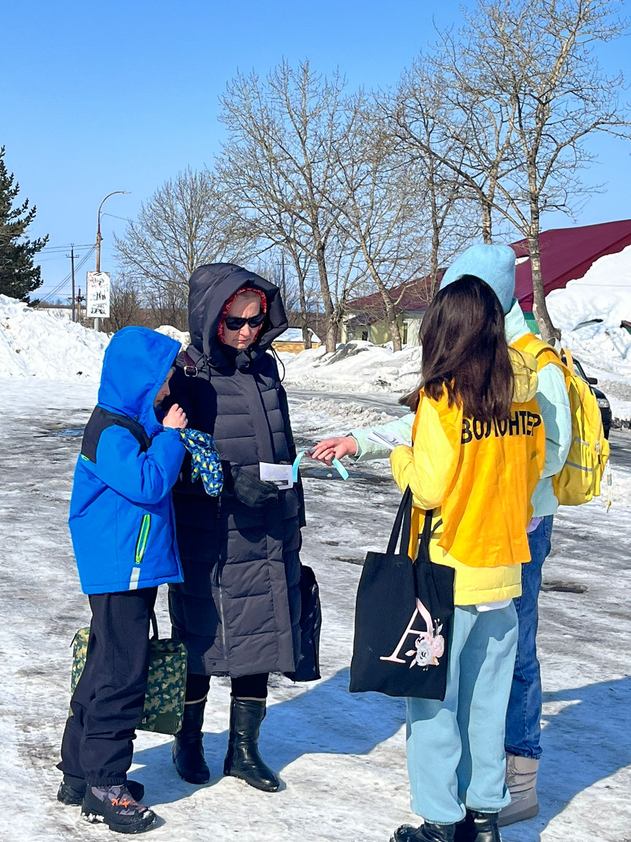
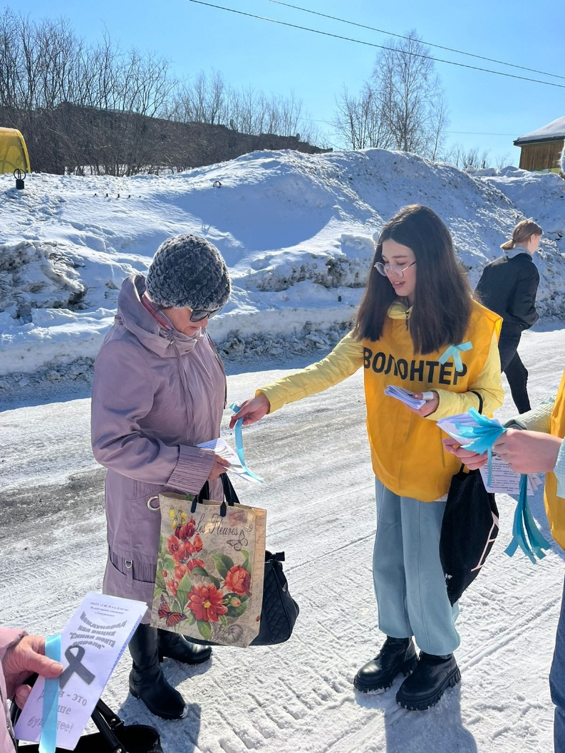
Наши добрые дела

Slide 11
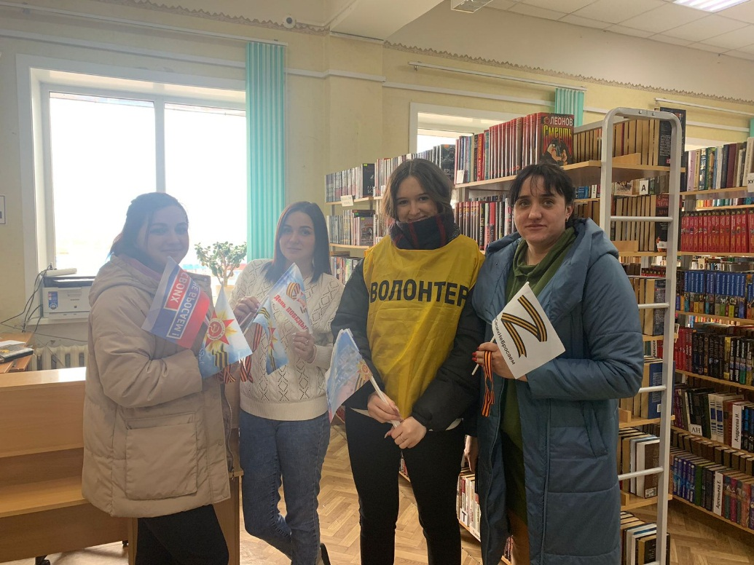
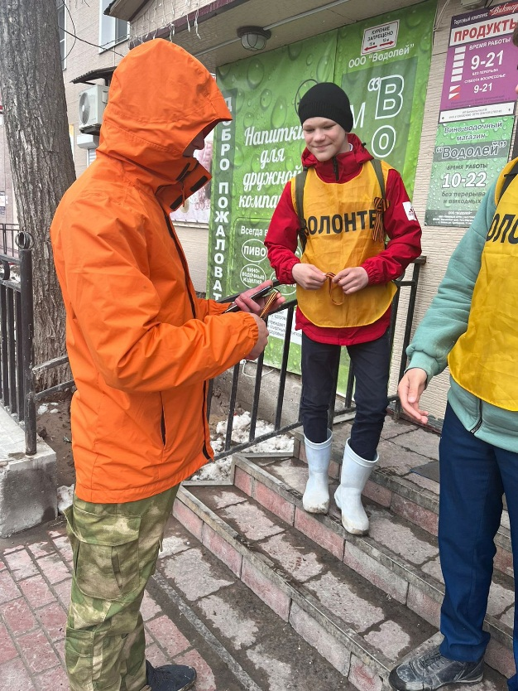
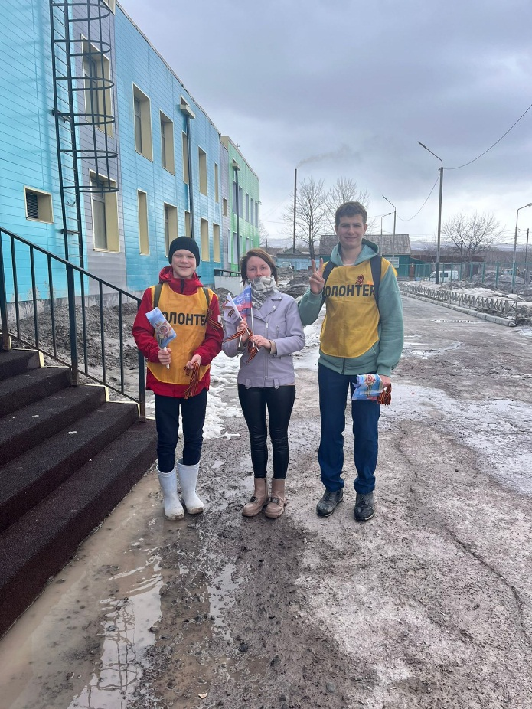
Наши добрые дела

Slide 12
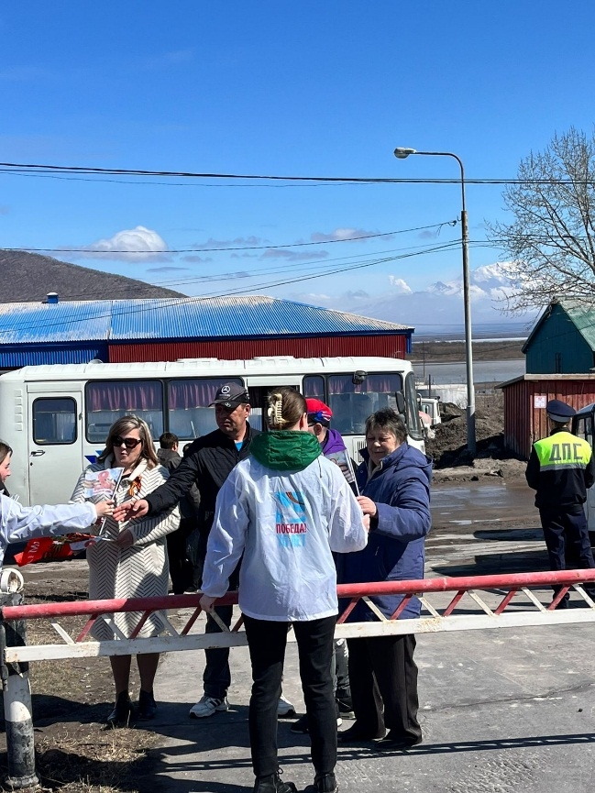
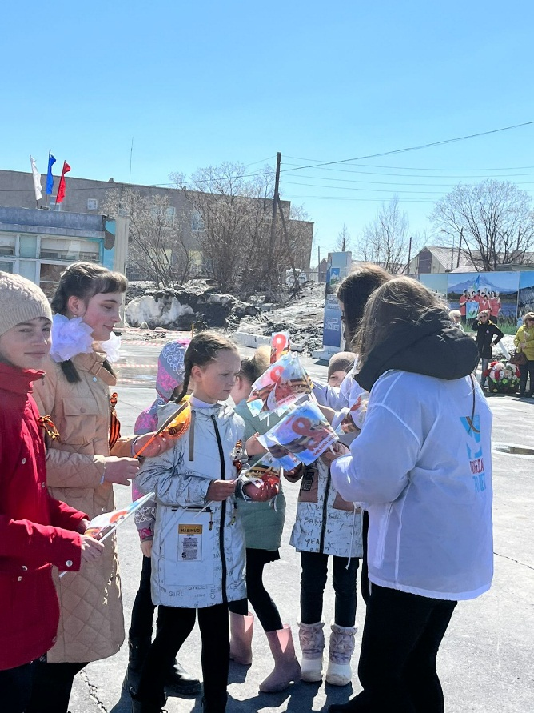
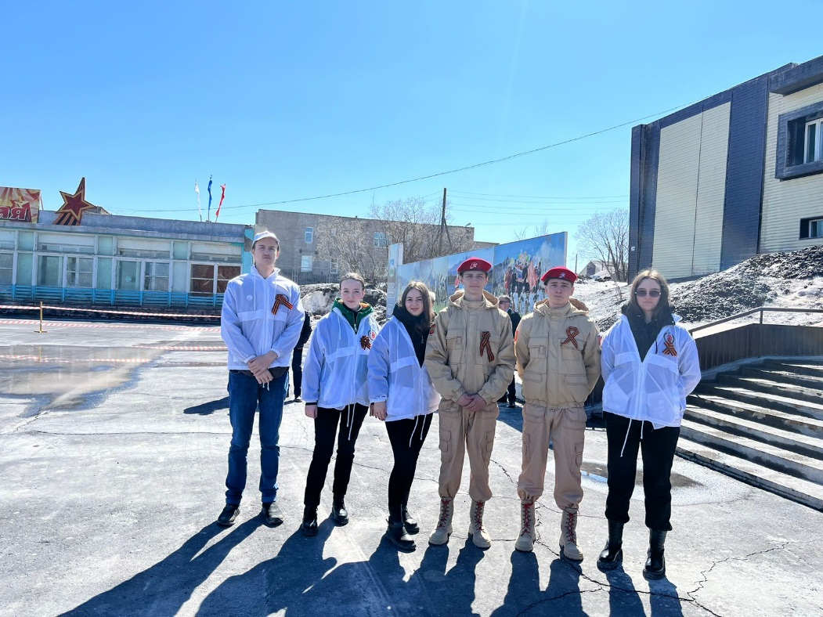
Наши добрые дела

Slide 13
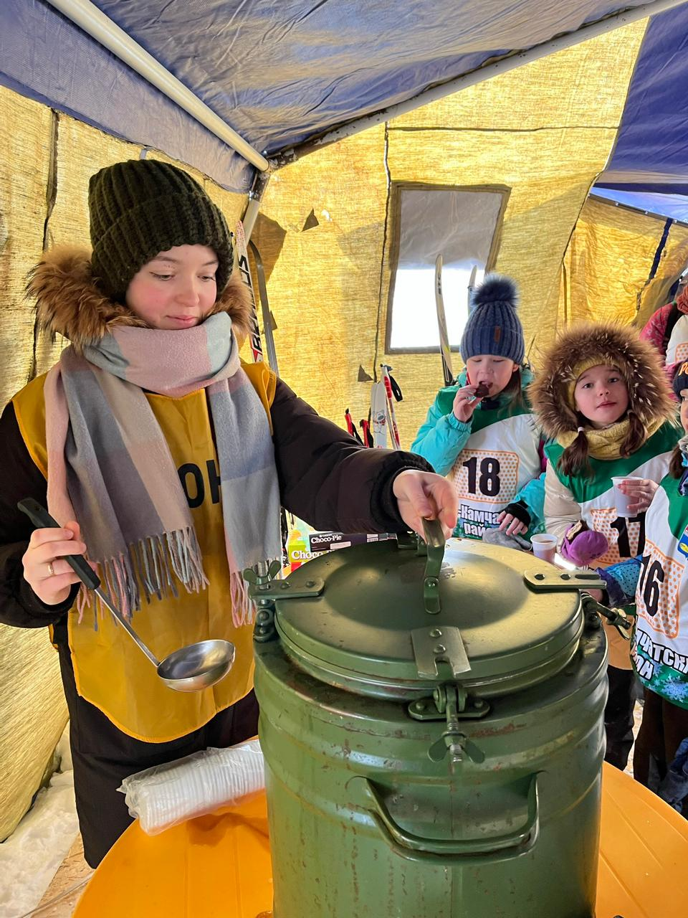
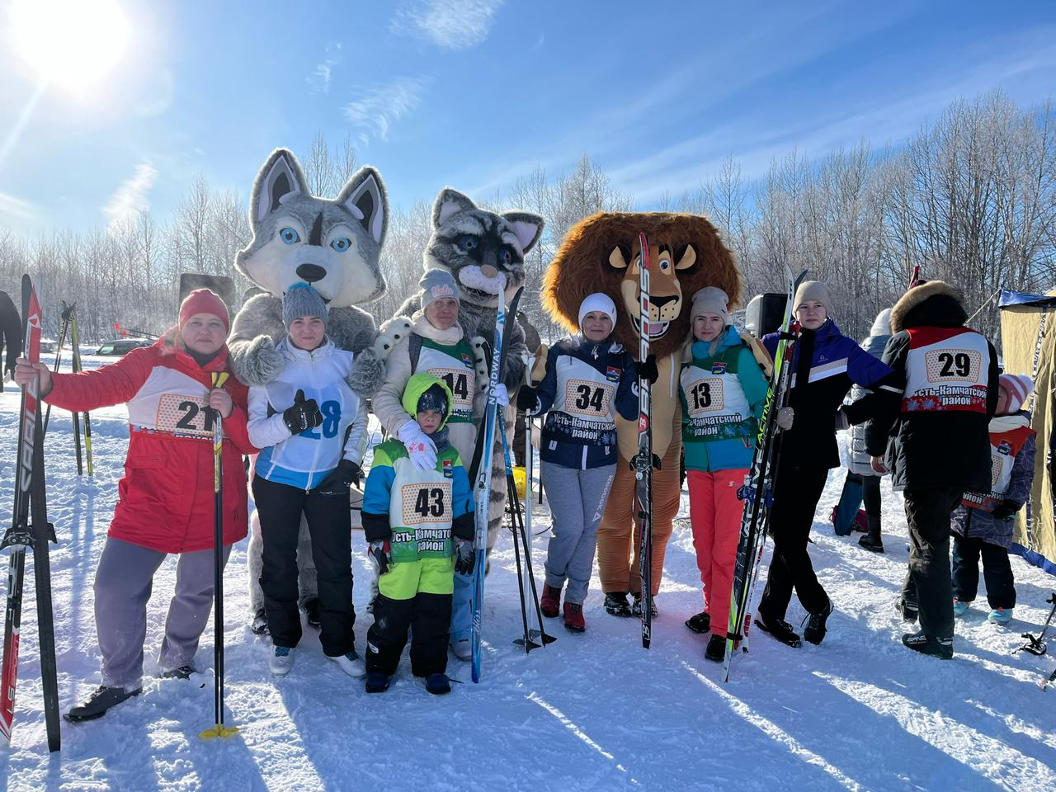
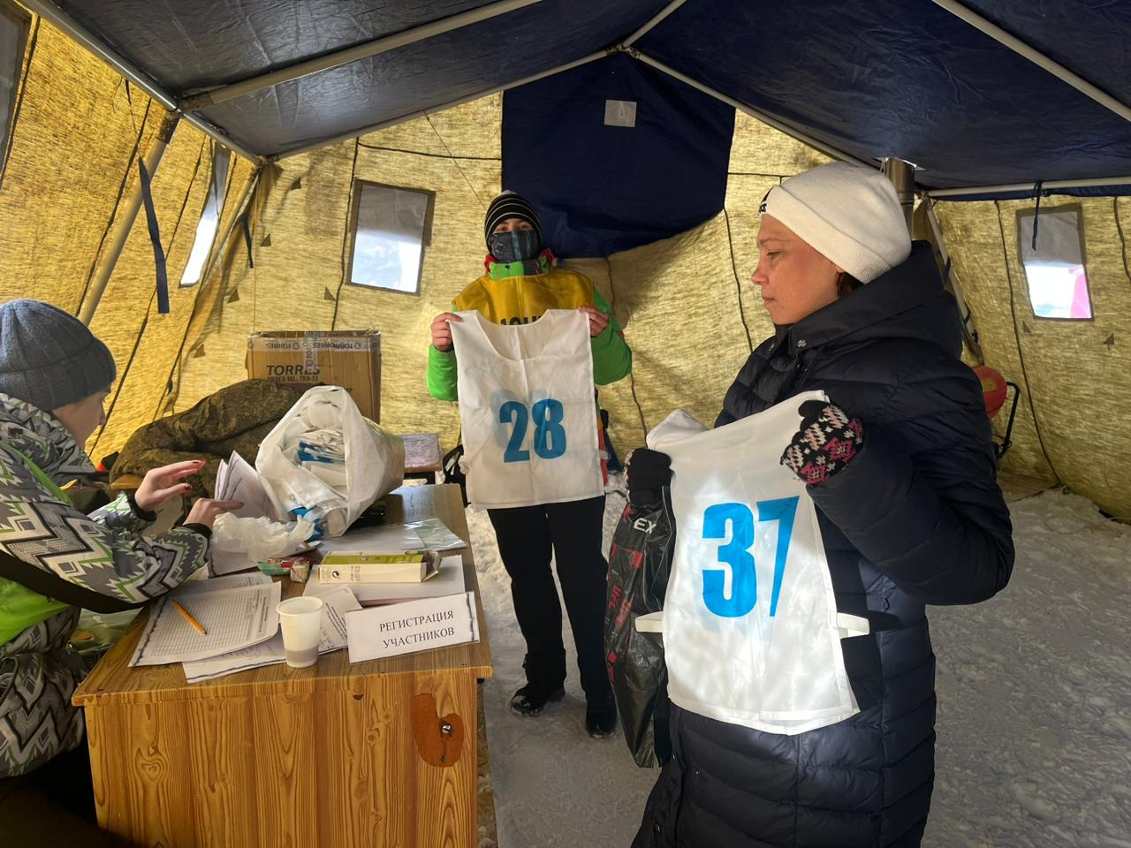
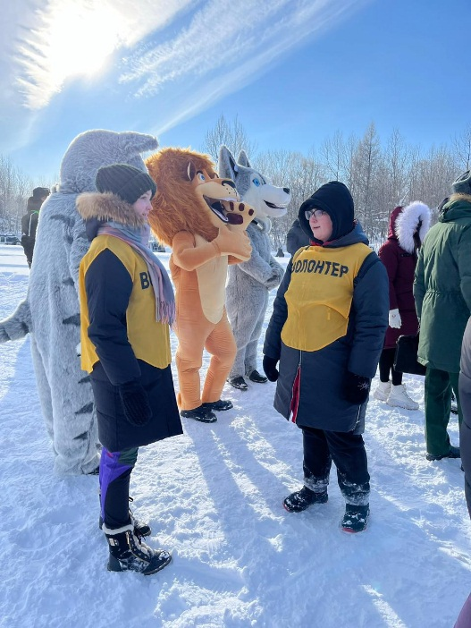
Наши добрые дела

Slide 14
Работа волонтерского объединения «Тимуровцы»
В рамках организации Всероссийского форума «Экосистема. Заповедный край» в период с 6 по 9 апреля 2023 года на территории ДОЛ «Волна» состоялась Региональная школа подготовки волонтеров, которая объединила более 80 участников всех муниципальных образований Камчатского края в возрасте от 14 до 35 лет.
Целью Региональной Добровольческой школы является развитие и популяризация добровольческой деятельности на территории Камчатского края, а также вовлечение молодёжи в волонтерскую деятельность с дальнейшим формированием волонтёрского корпуса мероприятий в Камчатском крае.
5 апреля от нашей школы отправились 7 человек, а именно: Мухамбетова Алмагуль Булатовна, Жарук Татьяна, Давляева Камила, Семёнов Кирилл, Сочнев Александр, Агафонова Марина и Миронова Софья
По результатам Региональной школы подготовки волонтеров для организации Всероссийского форума «Экосистема. Заповедный край» были приглашены в качестве волонтеров следующие участники: Миронова Софья, Агафонова Марина, Жарук Татьяна, Мухамбетова Алмагуль.

Slide 15
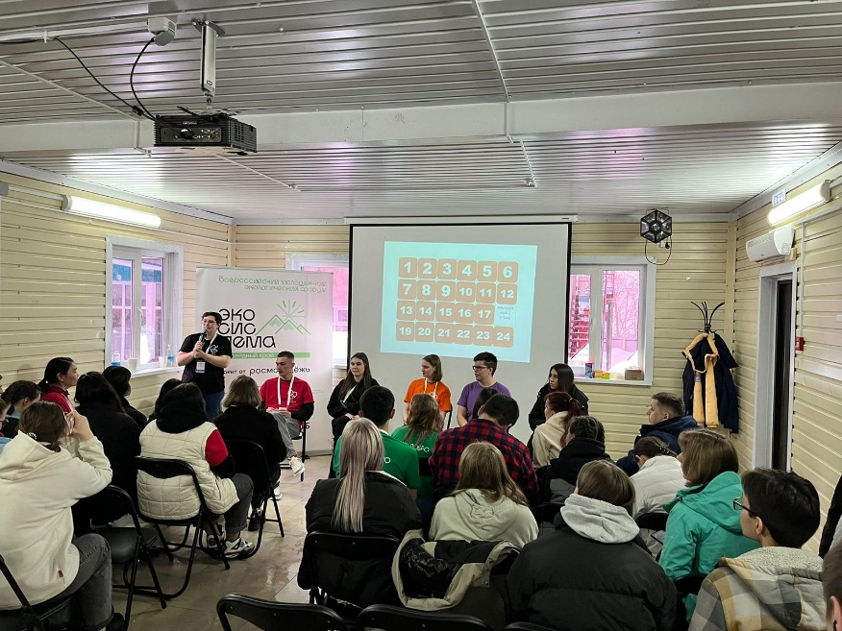
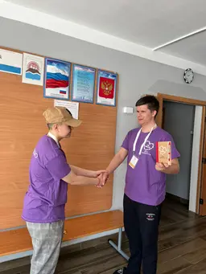
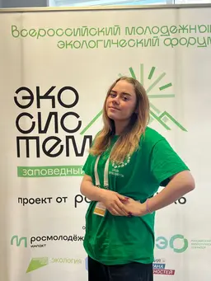
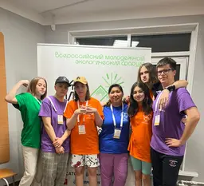
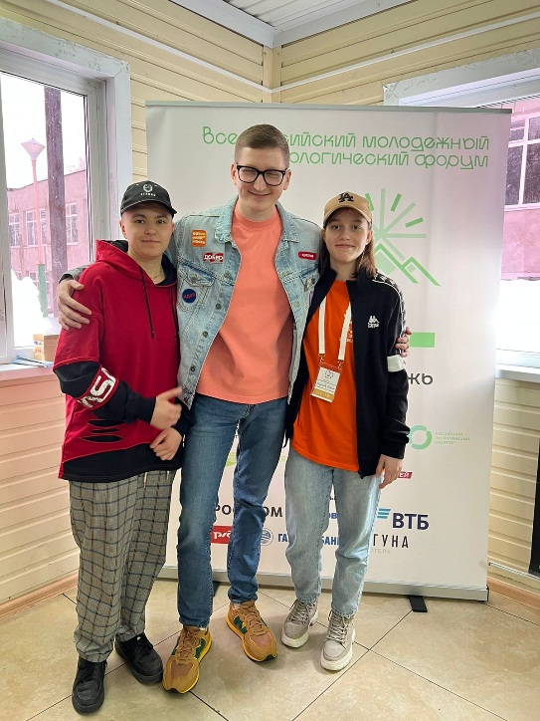
Работа волонтерского объединения «Тимуровцы»

Slide 16






Работа волонтерского объединения «Тимуровцы»

Slide 17
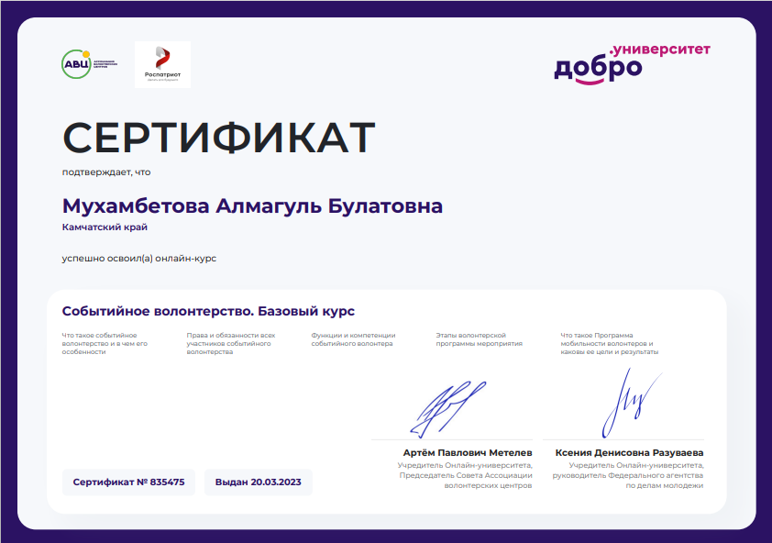

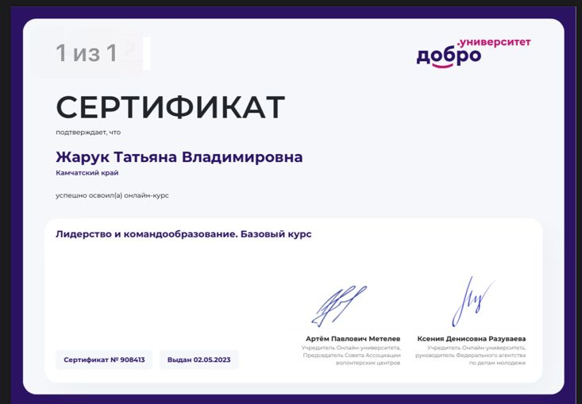
Работа волонтерского объединения «Тимуровцы»
Волонтеры объединения «Тимуровцы» проходят онлайн курсы на сайте Добро университет. ру

Slide 18
Сделай добро,
и оно к тебе вернется!

